Slide 1
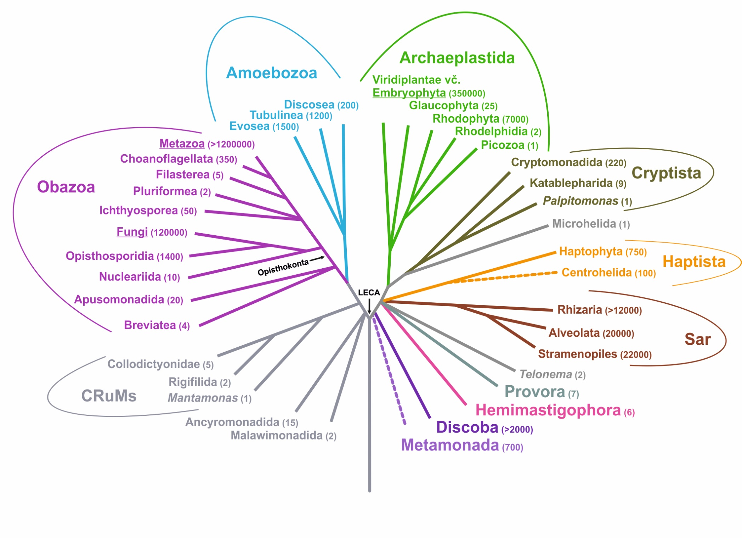
Obazoa a incertae sedis

Slide 2
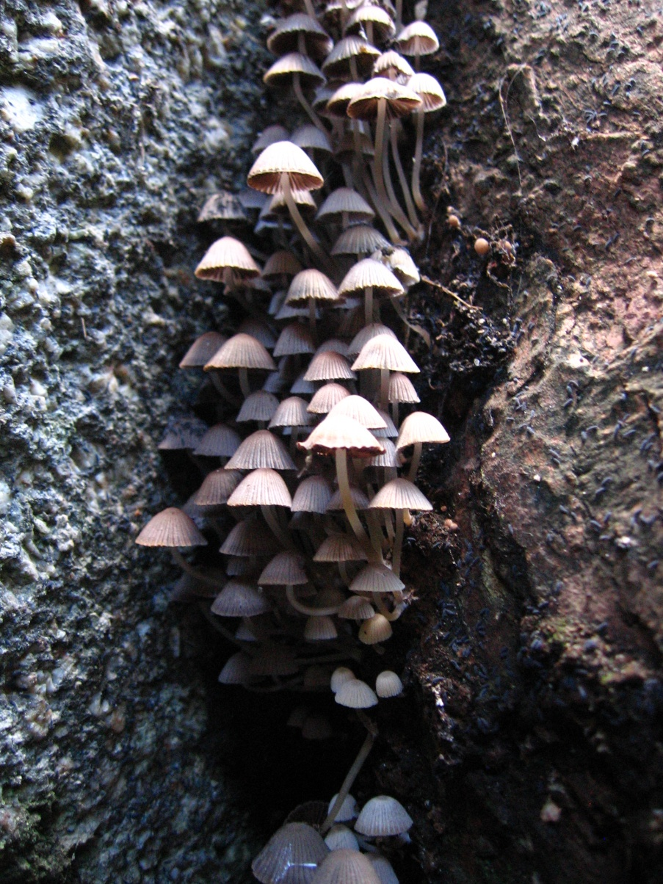
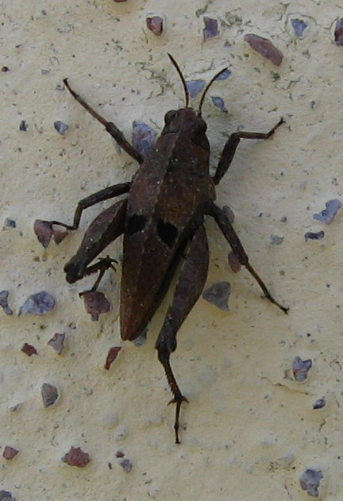
Opisthokonta
Hnojník, zástupce hub
Saranče, živočich

Slide 3
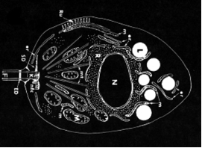
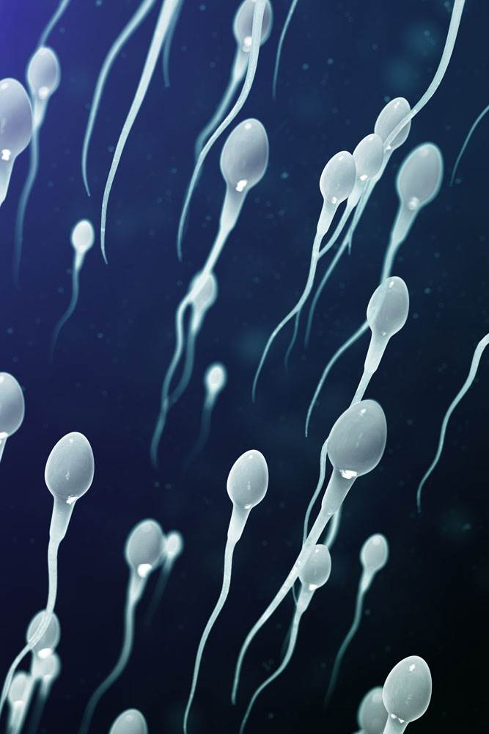
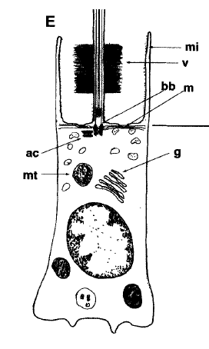
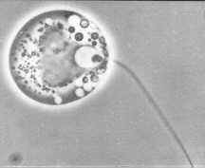
Opisthokonta – zadní bičík
Eukaryota se dvěma bazálními tělísky a jedním nahým zadním bičíkem.
U hub pouze u spor chytridiomycet
Živočichové mají bičíky zachovány u spermií, choanocytů hub, plaménkových buněk, řasinkového epitelu aj.
Choanocyt

Slide 4
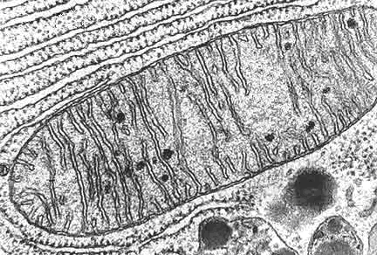
Opisthokonta – další znaky
Dále je pro opistokonty charakteristické:
Často syntetizují chitin (např. buněčná stěna hub a mnohých mesomycetozoí, exoskelety členovců aj.)
Zásobní sacharid glykogen
Ploché mitochondriální kristy:
Pro srovnání mitochondrie s tubulárními kristami (Blastocystis, Stramenopila):
Lidská mitochondrie na řezu

Slide 5
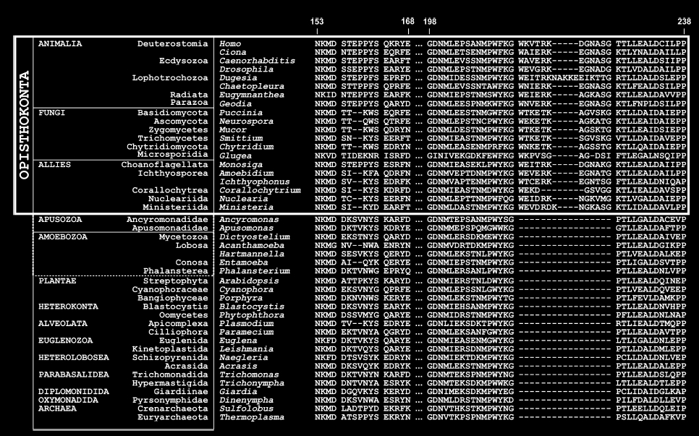
Důkazy pro Opisthokonta

Slide 6
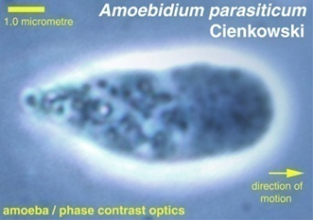
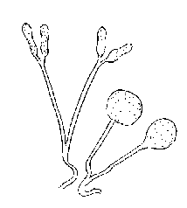
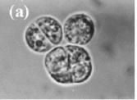
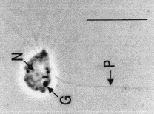
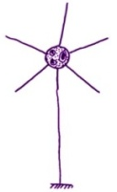

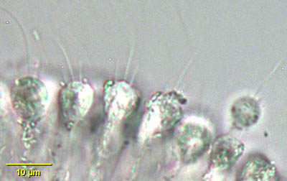
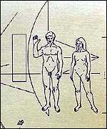

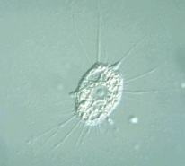
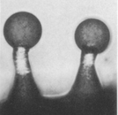
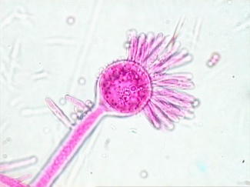
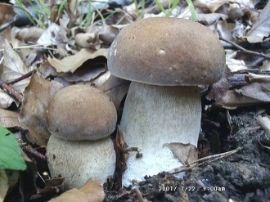
Opisthokonta – příbuzenské vztahy
Ichthyosporea
Choanozoa
Corallochytrium
Holozoa
Syssomonas
Capsaspora
Pigoraptor
Ministeria
Choanoflagellata
Metazoa
Nuclearida
Microsporidia, Rozellida
Holofungi
Aphelida
Fungi

Slide 7
Opisthokonta – příbuzenské vztahy
Ichthyosporea
Choanozoa
Corallochytrium
Holozoa
Syssomonas
Capsaspora
Pigoraptor
Ministeria
Choanoflagellata
Metazoa
Nuclearida
Microsporidia, Rozellida
Holofungi
Aphelida
Fungi

Slide 8
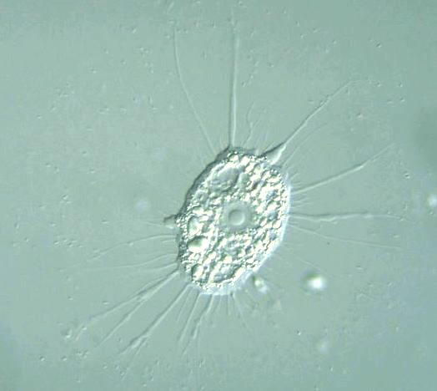
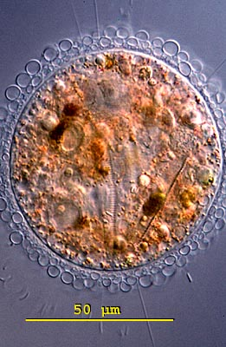
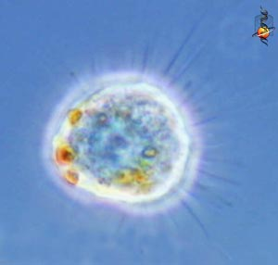
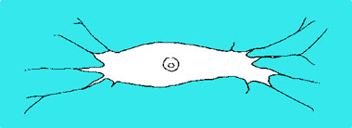
Nucleariida
Nuclearia
Vampyrellidium
Pompholyxophrys

Slide 9
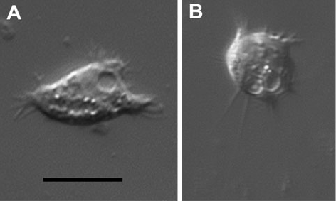
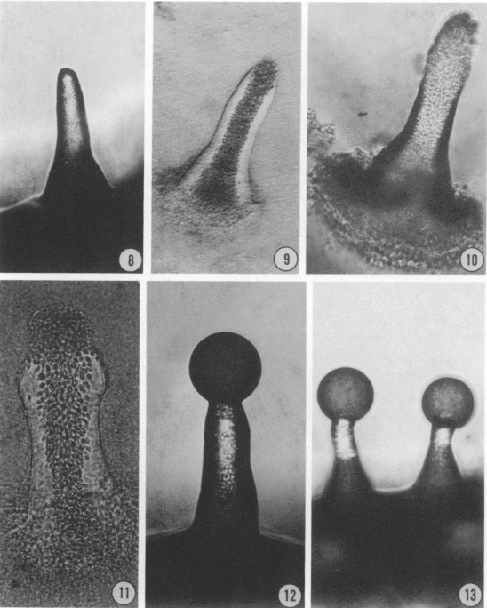
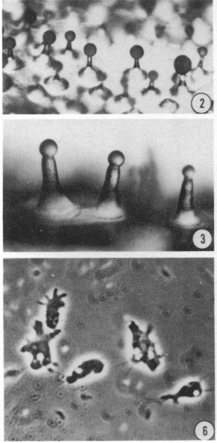
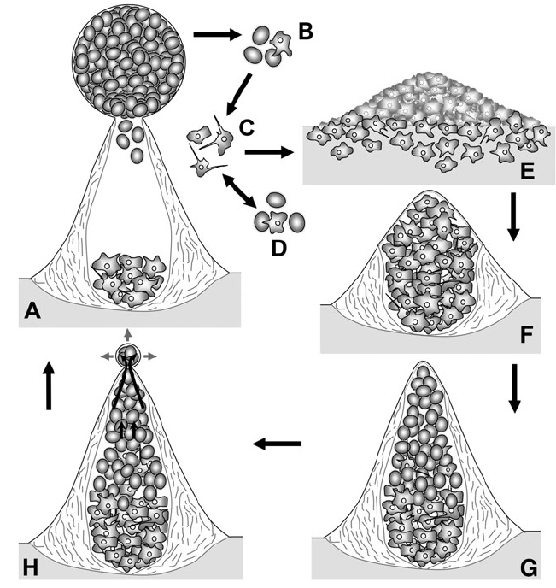
Nucleariida
“Hlenkovitý” organizmus s agregativní mnohobuněčností
Worley et al. (1979, Mycologia)
Brown et al. (2009, MBE)

Slide 10
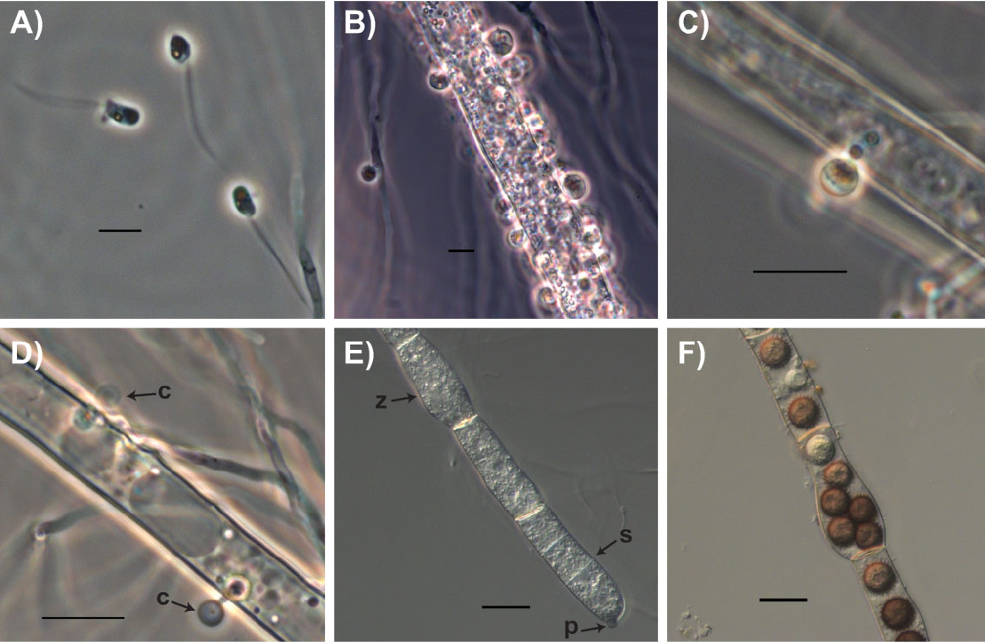
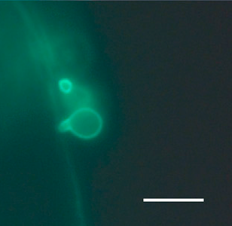
Rozellida
James a kol 2013

Slide 11
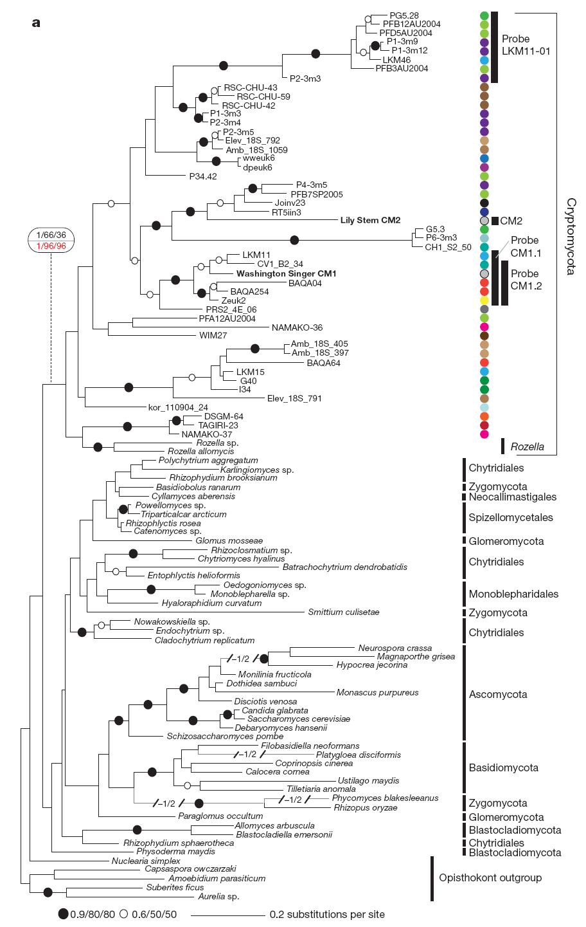
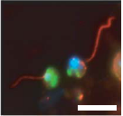
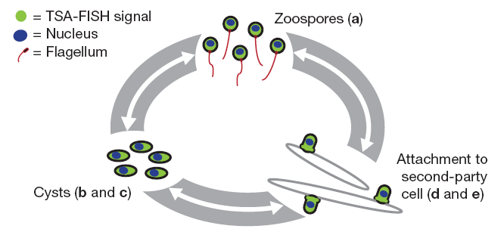
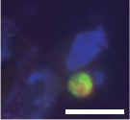
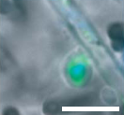
Rozellida
Drobné organismy s bičíkatými stadii a bez buněčné stěny.
Ve vodním prostředí.
Často přisedají na jiné buňky
Bičíkaté stádium
Cysta
Přisedlá buňka

Slide 12
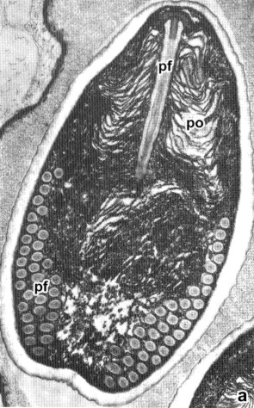
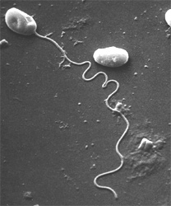
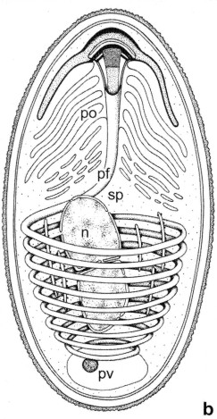
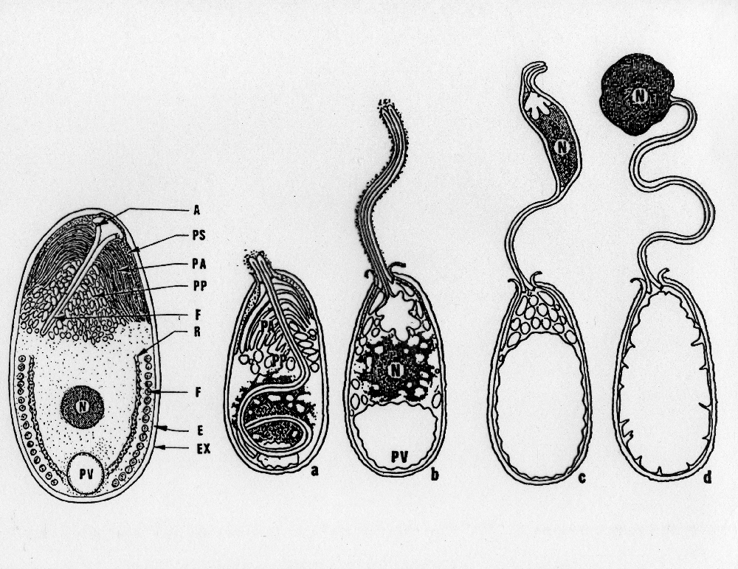
Microsporidia
Asi 1200 druhů výhradně vnitrobuněčných parazitů. Typické stádium spory, která vystřelí polární vlákno a injikuje cytoplasmu do hostitelské buňky.
Spora s vystřeleným polárním vláknem
Schema vytlačení nukleoplasmy ze spory mikrosporidie.

Slide 13
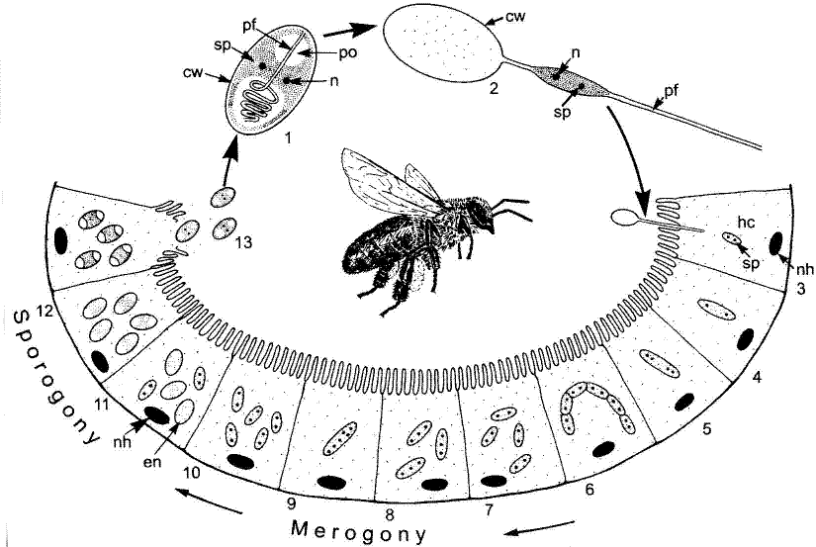
Microsporidia

Slide 14
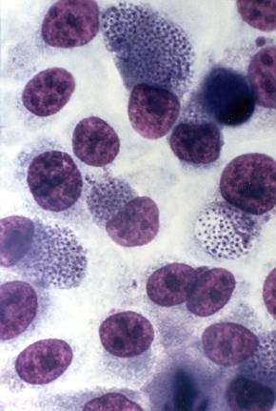
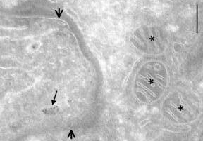
Microsporidia
Mají mitosom = redukovanou mitochondrii
Rod Mitosporidium (má mitochondriální genom)
Redukce genomu: Encephalitozoon cuniculi: 2.9 Mbp (Escherichia coli: 4.6 Mbp, člověk: 3200 Mbp), méně genů ale hlavně méně nekódujících oblastí a intronů.
Nejvýznamnější zástupci:
Nosema: paraziti hmyzu – škůdci včel, bourců, ale i biologický boj
Encephalitozoon: i u člověka (problém u imunosuprese, např. AIDS)
Tkáňová kultura napadená encefalitozoonem (jemná fialová zrnka vyplňující několik buněk)
Šipka ukazuje na mitosom. Krátké šipky označují mikrosporidiální membránu. Hvězdičky označují mitochondrie hostitelských buněk

Slide 15
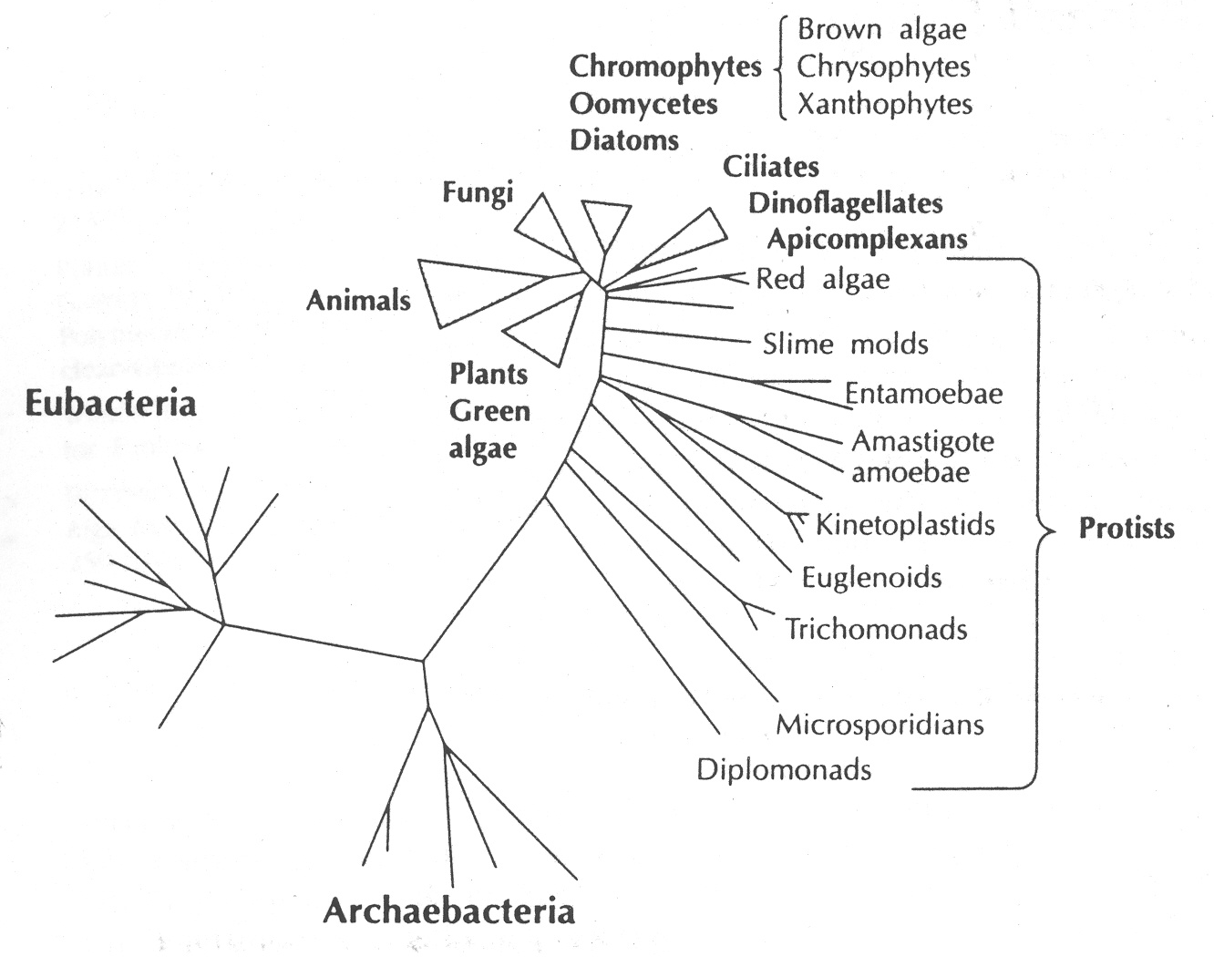
Microsporidia

Slide 16
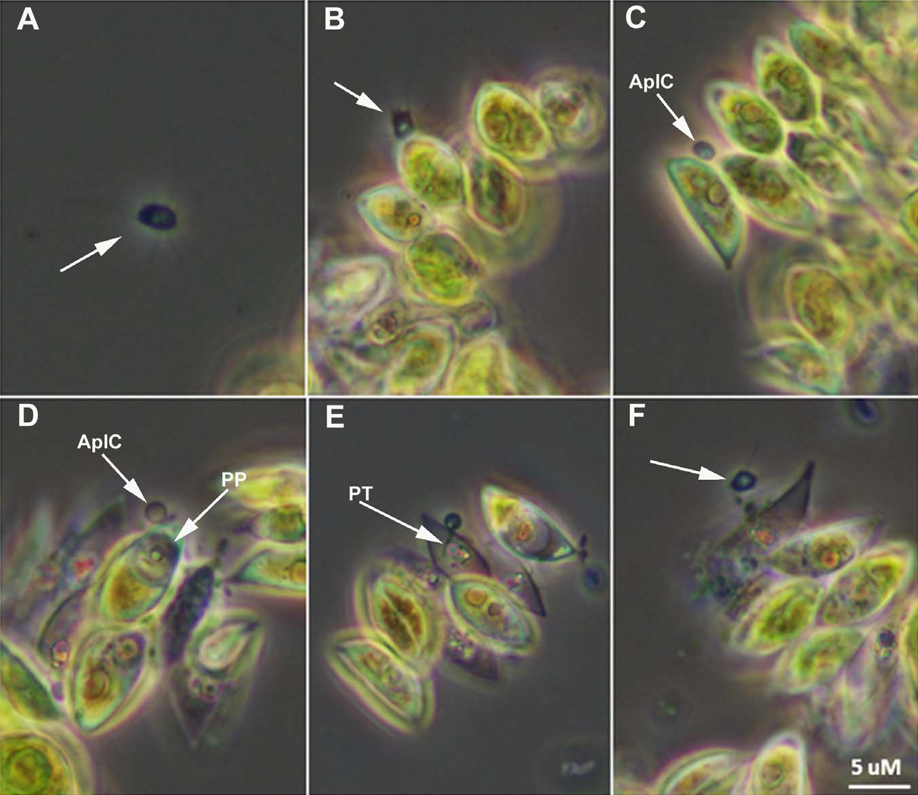
Aphelida - Amoeboaphelidium
Letcher a kol. 2013

Slide 17
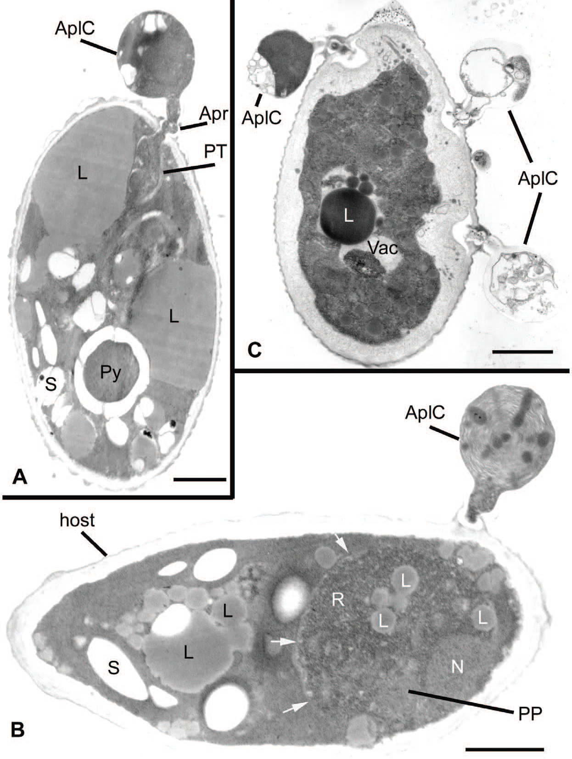
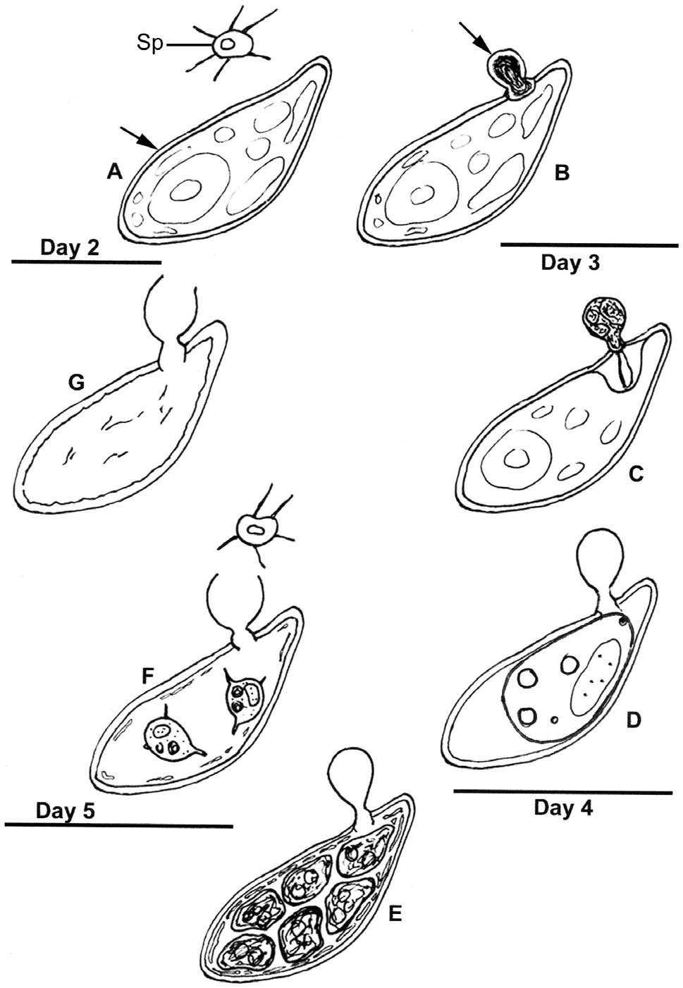
Aphelida - Amoeboaphelidium
Letcher a kol. 2013

Slide 18
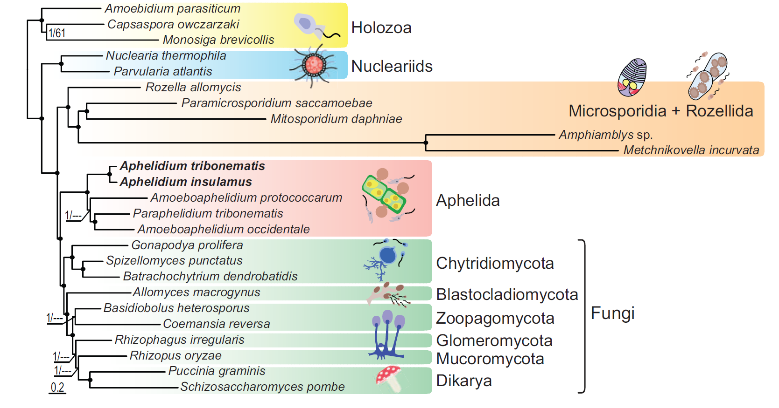
Holofungi

Slide 19
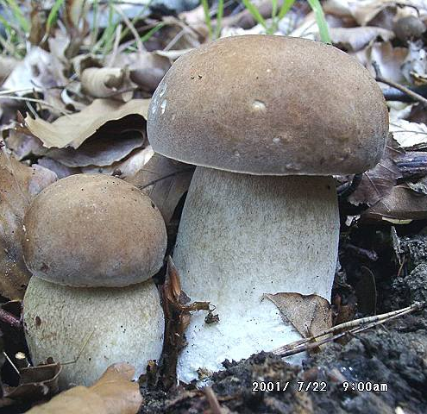
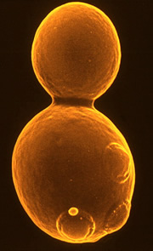
Houby - Fungi
Známo 100 000 druhů, odhaduje se, že skutečný počet přesáhne 5 milionů.
Hřiby …
Kvasinka pivní

Slide 20
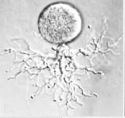

Houby – stavba těla
Chitinová buněčná stěna
  To platí pro všechny houby včetně chytridiomycet, ale bohužel i pro některá Holozoa
  Houby jsou saprotrofové (a paraziti)
„Vyšší“ fungi – všechny kromě chytridiomycet:
  Absence bičíků
  Mnohobuněčnost a tvorba mycelií (to ovšem neplatí např. pro mikrosporidie a sekundárně jednobuněčné kvasinky)
(vlevo) Chytridiomycety jsou houby s bičíkatými stadii, mnohdy jednobuněčné a bez pravých mycelií
(vpravo) Rozvětvené mycelium rozrůstající se ze spory (v centru)

Slide 21

Houby – fylogeneze
Zygomycety
Chytridie

Slide 22










Fungi - Chytridie
Takto asi vypadaly první houby, nejstarší fosílie hub, vodní a vlhké prostředí, bičíkaté spory, často paraziti
Neocallimastix –
v zažívací soustavě býložravců, hydrogenozómy.
Allomyces –
mnohojaderná větvená stélka, rodozměna
Spizellomyces – v půdě
Batrachochytrium
Rhizoidy
Sporangium
Chytridium – sekvence vypouštění spor ze sporangia

Slide 23

Fungi - Chytridie
Sporangia a rhizoidy chytridiomycet uvnitř spory glomeromycet (spodní Devon, cca 400 mil. let)

Slide 24


Houby – fylogeneze
Pneumocystis
Zygomycety
Kvasinky
Chytridie

Slide 25
Opisthokonta – příbuzenské vztahy
Ichthyosporea
Choanozoa
Corallochytrium
Holozoa
Syssomonas
Capsaspora
Pigoraptor
Ministeria
Choanoflagellata
Metazoa
Nuclearida
Microsporidia, Rozellida
Holofungi
Aphelida
Fungi

Slide 26


Corallochytrium
Mořský saprofyt (jediný druh C. limacisporum) izolovaný na korálových útesech v Indickém oceánu
Kulovité vegetativní buňky (a) (5-20 μm) se dělí a uvnitř vznikají dceřinné buňky - endospóry (b), které se uvolňují ven otvory v buněčné stěně mateřské buňky. Dceřinné buňky se pohybují jako améby (šipka na obr. B).
Kozyczkowska a kol. 2021

Slide 27

Ichtyosporea
Paraziti vodních živočichů, mnohobuněčná stadia (coenocyty) v životním cyklu
Schabardina a kol. 2024

Slide 28





Ichtyosporea – Ichthyophonus hoferi
A
B
A,B - hyfy a sporangia ve tkáni
C – mikrospory uvolněné ze sporangií
D – klíčící mikrospora
C
D

Slide 29


Ichtyosporea – Caullerya mesnili
Shluky spor v epitelu střeva
Jednotlivé spory

Slide 30



Capsaspora owczarzaki
Parazit plžů (Biomphalaria glabrata), vyskytuje se v hemolymfě
Může hrát roli při rezistenci plžů k larvám motolic – plži, u kterých byly prvoci nalezeni byly více rezistentní a bylo pozorováno, jak Capsaspora žere larvu motolice
Vytváří mnohobuněčná stadia
N – jádro, G – fagozóm, P - pseudopodium

Slide 31
Pigoraptor
Opisthokontní bičíkovec občas vytvářející tenká filopodia
Izolován ve sladkovodních nádržích ve Vietnamu a Chile
Eukaryovorní predátor fagocytující bodonidy
Dva popsané druhy P. vietamica a P. chileana

Slide 32





Choanoflagellata
Proud vody
C
B
L
Protoplast – vlastní buňka, živá hmota
Pv
Periplast – neživé obaly buňky. Organická théka nebo křemičitá lorika. Na nich jsou taxonomicky důležité znaky.

Slide 33




Craspedida (Saplingoecidae)
Bez anorganických lorik, přisedlá, volně plovoucí i koloniální stádia (22 rodů).
Monosiga
Codonocladium

Slide 34




Craspedida – Salpingoeca rosseta
Tři jednobuněčná stádia.
Přisedlé
(B) pomalý plavec s dlouhým límcem
(C) rychlý plavec
A B C

Slide 35




Craspedida – Salpingoeca rosseta
Koloniální stádia.
Rozety
(B) Řetízky

Slide 36

Craspedida – Salpingoeca rosseta
Koloniální stádia.
Rozety
(B) Řetízky

Slide 37





Slide 38


Acanthoecida
Choanoflagellata s lorikou tvořena podélnými a příčnými žebry z SiO₂

Slide 39


Acanthoecida – nudiformní (Acanthoecidae)
Po dělení opouští schránku nahý juvenilní jedinec (a) , který si na svůj povrch později vyloučí žebra (b). Ta poskládá do nové loriky. Schránka nudiformních choanoflagelátů sestává z podélných a helikálních žeber (4 rody).

Slide 40


Acanthoecida – tectiformní (Stephanoecidae)
Buňka před dělením nachystá kompletní sadu žeber, kterou si juvenil odnáší a okamžitě sestaví v loriku. Tyto loriky obsahují i příčná žebra (28 rodů).

Slide 41
Mnohobuněčnost

Slide 42

Metazoa - živočichové
Známo 1,3 milionů druhů, skutečný počet se odhaduje na 10-200 milionů.
Běžník žere mouchu …

Slide 43

Metazoa
Mnohobuněčnost:
  Mezibuněčné spoje
  Komunikace buněk
  Mezibuněčná hmota (kolagen aj.)
Značně pozměněný mitochondriální genom:
  Malý (16 kbp, 37 genů), zvláštní tRNA a rRNA, odchylky od standardního genet. kódu
Schema stavby těla živočišných hub

Slide 44




Kořen
Houbovci
Žebernatky
Vločkovci

Slide 45



Metazoa – Porifera
Plaménková buňka

Slide 46

Obazoa

Slide 47



Breviatea
Breviata anathema
(„Mastigamoeba invertens“)

Slide 48




Apusomonadida
Théka na „hřbetě“, tubulární kristy, kondenzovaný chromatin v jádrech, přední bičík často vychází z „rukávu“ tvorba panožen na břišní straně.
Multimonas
Thecamonas
Podomonas
Manchomonas
(Všechny původně Amastigomonas)
Sladkovodní i mořské druhy
Apusomonas
Sladkovodní, půdní

Slide 49

Apusomonadida
Cavalier-Smith a Chao 2010
Bičík
Théka
Jádro
Mitochondrie
Pseudopodie
Podomonas capensis – řez v oblasti jádra

Slide 50

Apusomonadida
Cavalier-Smith a Chao 2010
Podomonas magna – buňka s pseudopodiemi (A,B, E, F-H), krátkým předním bičíkem s rukávem (D,E), (I-K) jedna buňka z dlouhým předním bičíkem se stahuje a otáčí

Slide 51
Incertae sedis - CRUMs

Slide 52



Collodictyonida
Sladkovodní (Collodictyon) a mořští (Diphylleia) heterotrofní bičíkovci. Fagocytují cytostomem, který však pravděpodobně není homologický s břišní rýhou exkavát.
Diphylleia
Collodictyon

Slide 53

Mantamonadida
Glücksman a kol. 2010

Slide 54


Slide 55



Ancyromonadida

Slide 56

Ancyromonadida
Cavalier-Smith, 2008

Slide 57
Incertae sedis

Slide 58
Telonemida
mořští heterotrofní bičíkovci
unikátní kombinace znaků, definujících různé linie
alveolární váčky, tripartitní mastigonemy
subkortikální lamela: paralelně uspořádané mikrotubuly

Slide 59


Slide 60

Provora
Hluboká linie heterotrofních bičíkovců.
Predátoři schopní konzumovat kořist větší než sami.
Schopnost ukusovat části velkých buněk pomocí „zubu“ na posteriorní straně cytostomu.

Slide 61

Provora

Slide 62

Hemimastigophora
Lax 2018, Nature

Slide 63

Meteora sporadica
Ze dna Středozemního moře 2002
Drobný organismus se zvláštními výrůstky, kterými kývá
Zvláštní způsob pohybu v substrátu (klouzavý pohyb), nemá bičíky
Skutečný incertae sedis, sekvenční data chybí

Slide 64

Meteora sporadica

Slide 65

Meteora sporadica
Eglit a kol. 2024

Slide 66

Meteora sporadica

